Slide 1
НИКТО НЕ ЗАБЫТ и НИЧТО НЕ ЗАБЫТО…
Юные герои Великой Отечественной войны
Ионова Наталья Викторовна
Учитель начальных классов

Slide 2
В далекий год, простясь с учителями,
Длину дорог, измерив фронтовых,
Они держали главный свой экзамен
И в танковых боях, и в штыковых.
Веселые, отважные, простые
В свой звездный час не дрогнули они.
И памятью о них по всей России
Горят сегодня Вечные огни.

Slide 3
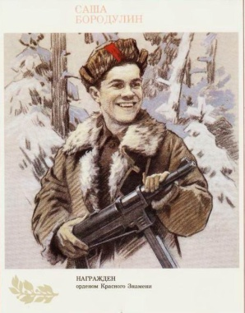
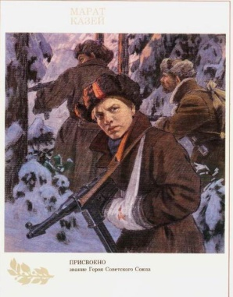

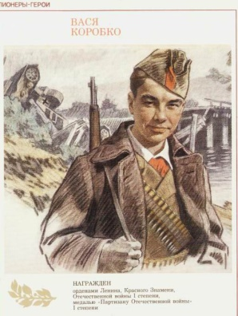



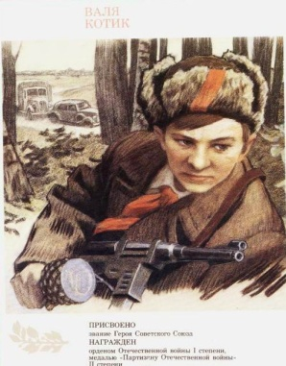

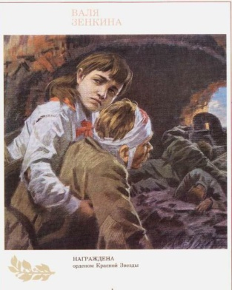
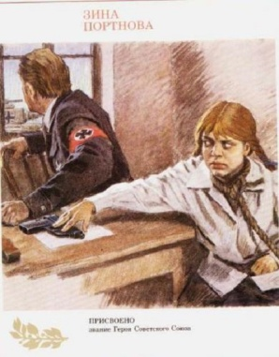

Юные герои Великой Отечественной войны
Саша Бородулин
Марат Казей
Галя Комлева
Вася Коробко
Надя Богданова
Лара Михеенко
Лёня Голиков
Валя Котик
Нина Куковерова
Валя Зенкина
Зина Портнова
Володя Казначеев

Slide 4


Александр Бородулин
Шла война. Не мог с этим мириться Саша Бородулин. Он решил бороться с фашистами. Раздобыл винтовку. Убив фашистского мотоциклиста, взял первый боевой трофей - настоящий немецкий автомат. День за днем вел он разведку. Не раз отправлялся на самые опасные задания. Немало уничтоженных машин и солдат было на его счету. За выполнение опасных заданий, за проявленное мужество, находчивость и смелость Саша Бородулин зимой 1941 года был награжден орденом Красного Знамени.
Каратели выследили партизан. Трое суток уходил от них отряд, дважды вырывался из окружения, но снова смыкалось вражеское кольцо. Тогда командир вызвал добровольцев - прикрыть отход отряда. Саша первым шагнул вперед. Пятеро приняли бой. Один за другим они погибали. Саша остался один. Еще можно было отойти - лес рядом, но отряду так дорога каждая минута, которая задержит врага, и Саша вел бой до конца. Он, позволив фашистам сомкнуть вокруг себя кольцо, выхватил гранату и взорвал их и себя. Саша Бородулин погиб, но память о нем жива.

Slide 5

Марат Казей
После смерти матери в ноябре 1942 года Марат со старшей сестрой Ариадной ушли в партизанский отряд.
Когда партизанский отряд выходил из окружения, Ариадна отморозила ноги, в связи с чем её самолётом доставили на Большую землю, где ей пришлось ампутировать обе ноги. Марату, как несовершеннолетнему, тоже предложили эвакуироваться вместе с сестрой, но он отказался и остался в отряде.
Впоследствии Марат был разведчиком штаба партизанской бригады им. К. К. Рокоссовского. Кроме разведок, участвовал в рейдах и диверсиях. За смелость и отвагу в боях награждён орденом Отечественной войны 1-й степени, медалями «За Отвагу» (раненый, поднял партизан в атаку) и «За боевые заслуги». Возвращаясь из разведки и окружённый немцами, Марат Казей подорвал себя гранатой.

Slide 6

Галя Комлева
Когда началась война, и фашисты приближались к Ленинграду, для подпольной работы в поселке Тарновичи была оставлена вожатая средней школы Анна Петровна Семенова. Для связи с партизанами она подобрала самых надежных своих пионеров, и первой среди них была Галина Комлева.
Юная связная приносила от партизан задания своей вожатой, а ее донесения переправляла в отряд вместе с хлебом, картошкой, продуктами, которые доставали с большим трудом. Однажды, когда посыльный из партизанского отряда не пришел в срок на место встречи, Галя сама пробралась в отряд, передала донесение и, чуть погревшись, поспешила назад, неся новое задание подпольщикам.
Вместе с комсомолкой Тасей Яковлевой Галя писала листовки и ночью разбрасывала их по поселку. Фашисты выследили, схватили юных подпольщиков. Два месяца держали в гестапо, жестоко избивая. Ничего не сказала врагу Галя, никого не выдала. Юная патриотка была расстреляна.
Подвиг Гали Комлевой Родина отметила орденом Отечественной войны 1 степени.

Slide 7

Василий Коробко
Черниговщина. Фронт подошел вплотную к селу Погорельцы. На окраине, прикрывая отход наших частей, оборону держала рота. Патроны бойцам подносил мальчик. Звали его Вася Коробко.
Окраина села. Под мостом - Вася. Он вытаскивает железные скобы, подпиливает сваи, а на рассвете из укрытия наблюдает, как рушится мост под тяжестью фашистского БТРа. Партизаны поручили ему серьезное дело: стать разведчиком в логове врага. В штабе фашистов он топит печи, колет дрова, а сам присматривается, запоминает, передает партизанам сведения. Каратели, задумавшие истребить партизан, заставили мальчика вести их в лес. Но Вася вывел гитлеровцев к засаде полицаев. Гитлеровцы, в темноте приняв их за партизан, открыли бешеный огонь, перебили всех полицаев и сами понесли большие потери.Вместе с партизанами Вася уничтожил девять эшелонов, сотни гитлеровцев. В одном из боев он был сражен вражеской пулей. Своего маленького героя, прожившего короткую, но такую яркую жизнь, Родина наградила орденами Ленина, Красного Знамени, Отечественной войны 1 степени, медалью "Партизану Отечественной войны" 1 степени.

Slide 8

Надя Богданова
Её дважды казнили гитлеровцы, и боевые друзья долгие годы считали Надю погибшей. Ей даже памятник поставили. В это трудно поверить, но, когда она стала разведчицей в партизанском отряде "дяди Вани" Дьячкова, ей не было ещё и десяти лет. Маленькая, худенькая, она, прикидываясь нищенкой, бродила среди фашистов, всё подмечая, всё запоминая, и приносила в отряд ценнейшие сведения. А потом вместе с бойцами-партизанами взрывала фашистский штаб, пускала под откос эшелон с военным снаряжением, минировала объекты.
Первый раз её схватили, когда вместе с Ваней Звонцовым вывесили 7 ноября 1941 года красный флаг в оккупированном врагом Витебске. Били шомполами, пытали, а когда привели ко рву расстреливать, сил у неё уже не оставалось, и она упала в ров, на мгновение опередив пулю. Ваня погиб, а Надю партизаны нашли во рву живой…
Второй раз её схватили в конце 43-го. И снова пытки: её обливали на морозе ледяной водой, выжигали на спине пятиконечную звезду.
Считая разведчицу мёртвой, гитлеровцы бросили её. Выходили её, парализованную и почти слепую, местные жители. После войны в Одессе академик В.П.Филатов вернул Наде зрение.

Slide 9

Лара Михеенко
Война отрезала девочку от родного города: летом уехала она на каникулы в Пустошкинский район, а вернуться не сумела - деревню заняли фашисты. Мечтала Лара вырваться из гитлеровского рабства, пробраться к своим. И однажды ночью с двумя старшими подругами ушла из деревни.
В штабе 6-й Калининской бригады командир майор П. В. Рындин вначале отказался принять "таких маленьких«. Но как же много могут сделать для Родины даже совсем юные ее граждане! Девочкам оказалось под силу то, что не удавалось сильным мужчинам. Переодевшись в лохмотья, ходила Лара по деревням, выведывая, где и как расположены орудия, расставлены часовые, какие немецкие машины движутся по большаку, что за поезда и с каким грузом приходят на станцию Пустошка.
Участвовала она и в боевых операциях…
Юную партизанку, выданную предателем в деревне Игнатово, фашисты расстреляли. В Указе о награждении Ларисы Михеенко орденом Отечественной войны 1 степени стоит горькое слово: "Посмертно".

Slide 10
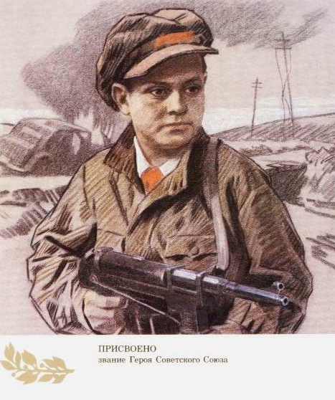
Лёня Голиков
Бригадный разведчик 67 отряда четвёртой ленинградской партизанской бригады, действовавшей на территории Новгородской и Псковской областей. Участвовал в 27 боевых операциях. Особенно отличился при разгроме немецких гарнизонов в деревнях Апросово, Сосницы, Север.
Всего им уничтожено: 78 немцев, 2 железнодорожных и 12 шоссейных мостов, 2 продовольственно-фуражных склада и 10 автомашин с боеприпасами. Сопровождал обоз с продовольствием (250 подвод) в блокадный Ленинград. За доблесть и отвагу награждён орденом Ленина, орденом Отечественной войны I степени, медалью «За отвагу» и медалью Партизану Отечественной войны II степени.
13 августа 1942 года, возвращаясь из разведки, гранатой подорвал легковую машину, в которой находился немецкий генерал-майор. В штаб бригады разведчик доставил портфель с документами. В их числе были чертежи и описание новых образцов немецких мин, инспекционные донесения вышестоящему командованию и другие важные бумаги военного характера. Представлен к званию Героя Советского Союза. 24 января 1943 года в неравном бою в селе Острая Лука Псковской области Леонид Голиков погиб.

Slide 11

Валя Котик
Когда немцы оккупировали Шепетовский район, Вале Котику было всего 11 лет.
Он сразу же принял участие в сборе боеприпасов и оружия, которые затем отправлялись на фронт. В 1942 г. он был принят в ряды Шепетовской подпольной организации, в качестве разведчика. В октябре 1943 года Валя Котик совершил свой первый громкий подвиг - сумел обнаружить подземный телефонный кабель ставки немецкого командования, который был затем благополучно взорван партизанами. На боевом счету мужественного пионера находятся и другие подвиги - успешные подрывы шести складов и железнодорожных эшелонов, а также многочисленные засады, в которых он принимал участие. В обязанности Вали Котика входила и добыча информации о расположении немецких постов.
Другой подвиг, спасший жизни многим его взрослым товарищам, юный герой совершил 29 октября 1943 года. В тот день парень стоял на посту, как вдруг на
него совершили нападение гитлеровские каратели. Мальчик успел застрелить вражеского офицера и поднять тревогу. За проявленные героизм, мужество и неоднократно совершенные подвиги, пионер Валя Котик был награжден орденом Отечественной войны I степени и орденом Ленина, а также медалью «Партизану Отечественной войны» II степени.Шестнадцатого февраля 1944 г. 14-летний герой получил смертельные ранения в бою за освобождение города Изяслав Каменец-Подольский.
Валентину Котику было посмертно присвоено звание Героя Советского Союза.

Slide 12
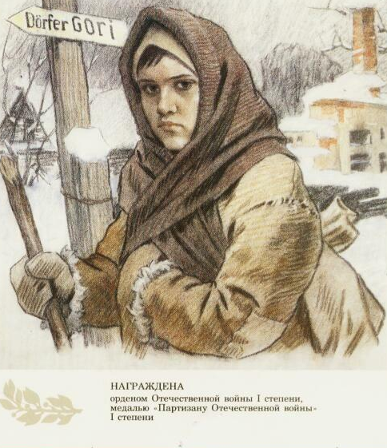
Нина Куковерова
Каждое лето Нину и её младших братишку и сестрёнку мама вывозила из Ленинграда в деревню Нечеперть. Грохот, взрывы, пламя и дым обрушились на этот тихий край в четырнадцатое лето Нины Куковеровой. С первых дней прихода фашистов Нина стала партизанской разведчицей. Всё, что видела вокруг, запоминала, сообщала в отряд. В деревне расположился карательный отряд, все подступы перекрыты, даже самым опытным разведчикам не пробраться. Вызвалась пойти Нина. Полтора десятка километров шла она заснеженной равниной. Не обращали внимания фашисты на продрогшую, усталую девочку с торбой, а от её внимания ничто не укрылось - ни штаб, ни склад горючего, ни расположение часовых. И когда ночью партизанский отряд выступил в поход, Нина шла рядом с командиром как проводник. Взлетели в ту ночь на воздух фашистские склады, вспыхнул штаб, пали каратели, сражённые яростным огнём.
Не раз ещё ходила на боевые задания Нина, награждённая медалью Партизану Отечественной войны 1 степени.
Юная героиня погибла. Посмертно она награждена орденом Отечественной войны 1 степени.

Slide 13

Валя Зенкина
Брестская крепость первой приняла на себя удар врага. Рвались бомбы, снаряды, рушились стены, гибли люди и в крепости, и в городе Бресте. С первых минут ушёл в бой Валин отец. Ушёл и не вернулся, погиб героем, как многие защитники Брестской крепости.
А Валю фашисты заставили под огнём пробираться в крепость, чтобы передать её защитникам требование сдаться в плен. Валя в крепость пробралась и осталась помогать нашим бойцам. Она перевязывала раненых, собирала патроны и подносила их бойцам.
В крепости не хватало воды, её делили по глотку. Пить хотелось мучительно, но Валя снова и снова отказывалась от своего глотка: вода нужна раненым. Когда командование Брестской крепости приняло решение вывести детей и женщин из-под огня, маленькая санитарка Валя Зенкина просила оставить её с бойцами. Но приказ есть приказ, и тогда она поклялась продолжить борьбу с врагом до полной победы.
И Валя клятву сдержала. Разные испытания выпали на её долю. Но она выдержала. Выстояла. И свою борьбу продолжила уже в партизанском отряде. Воевала смело, наравне со взрослыми. За отвагу и мужество орденом Красной Звезды наградила Родина свою юную дочь.

Slide 14

Зина Портнова
Родилась Зина Портнова 20 февраля 1926 года в городе Ленинграде в семье рабочего. Окончила 7 классов. В начале июня 1941 года приехала на школьные каникулы в деревню Зуи, близ станции Оболь Шумилинского района Витебской области. Зина оказалась на оккупированной территории. С 1942 года член Обольской подпольной организации «Юные мстители». В подполье была принята в ВЛКСМ.
Участвовала в распространении листовок среди населения и диверсиях против захватчиков. Работая в столовой курсов переподготовки немецких офицеров, добавила в пищу отраву (погибло более ста офицеров). Во время разбирательств, желая доказать немцам свою непричастность, попробовала отравленный суп. Чудом осталась жива.
С августа 1943 года разведчик партизанского отряда им. К. Е. Ворошилова. В декабре 1943 года, возвращаясь с задания по выяснению причин провала организации «Юные мстители», схвачена в деревне Мостище. На одном из допросов в гестапо деревни Горяны, схватив со стола пистолет следователя, застрелила его и ещё двух гитлеровцев, пыталась бежать, была схвачена. После пыток расстреляна в тюрьме
г. Полоцка. Посмертно присвоено звание Героя Советского Союза.

Slide 15
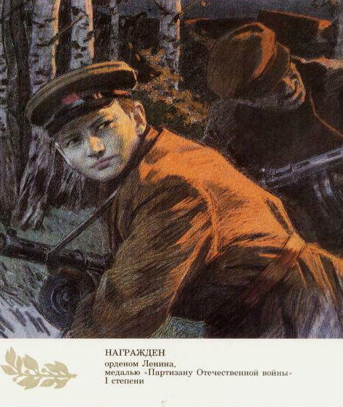
Володя Казначеев
1941 год… Весной Володя Казначеев закончил пятый класс. Осенью вступил в партизанский отряд.
В отряде была "партизанская школа". Там обучались будущие минеры, подрывники. Володя на "отлично" усвоил эту науку и вместе со старшими товарищами пустил под откос восемь эшелонов. Приходилось ему прикрывать отход группы, гранатами останавливая преследователей…
Он был связным. Ходил нередко в Клетню, доставляя ценнейшие сведения, а, дождавшись темноты, расклеивал листовки. От операции к операции становился опытнее, искуснее.
За голову партизана Казначеева фашисты назначили награду, даже не подозревая, что отважный их противник - совсем еще мальчик. Он сражался рядом со взрослыми до того самого дня, пока родной край не был освобожден от фашистской нечисти, и по праву разделил со взрослыми славу героя - освободителя родной земли. Володя Казначеев награжден орденом Ленина, медалью "Партизану Отечественной войны" 1 степени.

Slide 16
Люди!
Покуда сердца
стучатся, -
помните!
Какою
ценой
завоёвано счастье, -
пожалуйста,
помните!
Детям своим
расскажите о них,
чтоб
запомнили!
Детям
детей
расскажите о них,
чтобы тоже
запомнили!
Мечту пронесите
через года
и жизнью
наполните!..
Но о тех,
кто уже не придёт
никогда, -
заклинаю, -
помните!
Роберт Рождественский

Slide 17
Источники:
https://cdn.fishki.net/upload/post/201405/19/1270197/5259c799fdc6f82c26ebec710f1754ff.jpg
https://cdn.fishki.net/upload/post/201405/19/1270197/cb5185e43d1c5eff695d759be179b02c.jpg
https://cdn.fishki.net/upload/post/201405/19/1270197/ea100d9d41d975ab3224bf84e03df88b.jpg
https://cdn.fishki.net/upload/post/201405/19/1270197/3aa77436750c96a77a30381c63f4238c.jpg
https://cdn.fishki.net/upload/post/201405/19/1270197/756d081555d38e3029e43bf7c42eb237.jpg
https://cdn.fishki.net/upload/post/201405/19/1270197/9dcc50d9fd875052f7d72540a8a9d510.jpg
https://cdn.fishki.net/upload/post/201405/19/1270197/1b528a49491abad6cf6e0d81b0fcc6e6.jpg
https://cdn.fishki.net/upload/post/201405/19/1270197/f66493b1242f9edf5063236a80e46c89.jpg
https://cdn.fishki.net/upload/post/201405/19/1270197/e3ce9318e20d567b871b2d1a35d258dd.jpg
https://cdn.fishki.net/upload/post/201405/19/1270197/bfe9b5b3e16b69929fc966688b2812ad.jpg
https://cdn.fishki.net/upload/post/201405/19/1270197/595b6eb5dad5f80f3b42485c760c25ca.jpg
https://cdn.fishki.net/upload/post/201405/19/1270197/portnovazina.jpg
Источник: https://fishki.net/1270197-pionery---geroi-velikoj-otechestvennoj-vojny.html
Стихотворение Ефима Григорьевича Ховива (2 слайд)
Роберт Рождественский «РЕКВИЕМ» (отрывок)

Slide 18
Ссылки на интернет-ресурсы
http://www.prague-express.cz/images/stories/2013/spravka/spravka_16.jpg
http://www.edu.cap.ru/home/10985/pic/1941-1945.jpg
http://dn.ykt2.ru/dnevniki/data/users/4/4032/e18cd4.jpg
http://s.66.ru/photos/1/70/2/52a4a3ce90f72_normal.jpg
http://oboudnoda.org/papka7/veteran.jpg
http://s46.radikal.ru/i111/0905/48/d07145f6649a.jpg
http://proxy11.media.online.ua/uol/r2-3d859b803f/525d73deaad23.jpg
http://usiter.com/uploads/20101010/stukaturka_tekstury_3300.jpg
http://img0.liveinternet.ru/images/attach/c/3/75/478/75478452_540c54fb205deedab254d1b34ad011ae__kopiya.gif
http://topwar.ru/uploads/images/2013/611/wtkq782.jpg

